Slide 1
Alkíny

Slide 2
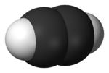
- sú uhľovodíky, ktoré majú medzi atómami uhlíka
jednu trojitú väzbu a otvorený reťazec
- charakteristická je prípona – ín
- všeobecný vzorec C_{n}H_{2n-2}

Slide 3

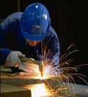
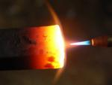
etín (acetylén) C₂H₂
- bezfarebný, horľavý plyn
- so vzduchom tvorí výbušnú zmes
- veľmi reaktívny (spôsobuje to trojitá väzba)
- používa sa pri zváraní a rezaní kovov
(mieša sa s kyslíkom)
- výroba plastov

Slide 4

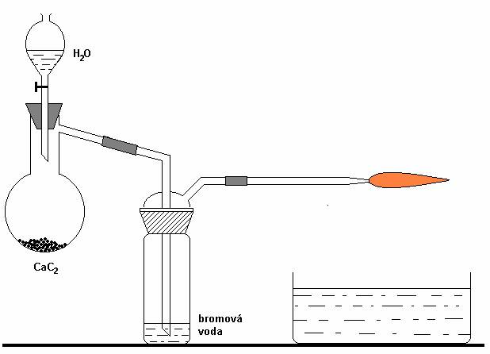
- pripravuje sa reakciou
karbidu vápenatého s vodou
CaC₂ + 2 H₂O C₂H₂ + Ca(OH)₂

Slide 5
Ďakujem za pozornosť!

